Slide 1

Projeto de Lei de Diretrizes Orçamentárias 2026
Audiência Pública
Apresentada pelo Poder Executivo de Araras, na data de 22 de julho de 2025, às 18 horas.

Slide 2
Apresentação
01.
02.
03.
04.
05.
Sistema de Planejamento de Araras.
Receitas e Despesas na LDO 2026.
O Projeto de Lei de Diretrizes Orçamentárias (PLDO 2026).
Resultados Planejados nos Anexos de Metas e Prioridades.
Programas Prioritários em 2026 – Áreas de Resultados.

Slide 3

Sistema de Planejamento de Araras
Longo Prazo Acima de 4 anos
Longo Prazo – Ações Estratégicas
Definir programas e ações para o longo prazo.
Estabelece diretrizes, objetivos e metas, assim como projetos e atividades finalísticas.
Orienta a elaboração da LOA e estabelece metas e prioridades para o exercício.
Estima as receitas e fixa as despesas públicas num determinado exercício
Controle e Execução do Orçamento e Metas.
Médio Prazo 4 anos
(2026-2029)
Plano Plurianual (PPA)
Lei de Diretrizes Orçamentárias (LDO)
Lei Orçamentária Anual (LOA)
Curto Prazo 1 ano
Execução
Controle

Slide 4
Ciclo Orçamentário
Plano Plurianual
Estabelece diretrizes, objetivos e metas Médio prazo (quatro anos)
Projetos e Atividades Finalísticas
PPA
Planejar
Lei de Diretrizes Orçamentária
Estabelecer metas e prioridades para o exercício
Orienta a elaboração da LOA Curto prazo (vigência anual)
LDO
Orientar
LOA
Executar
Lei Orçamentária Anual
Estimar receitas e fixar despesas públicas Execução do planejamento
Curto prazo (vigência anual)

Slide 5
PPA, LDO E LOA
Integração dos instrumentos formais de gestão
PPA
LDO
Estabelece as metas e prioridades para elaboração e execução do orçamento; Compatível com o PPA;
Vigência anual.
LDO LOA
LDO LOA
LDO LOA
LDO LOA
LOA
Reserva recursos anualmente para as ações;
Compatível com o PPA e a LDO; Vigência anual.
2026
2027
2028
2029

Slide 6
 | RECEITAS CONSOLIDADAS | ARRECADADO 2024 | PREVISTO 2025 | LDO 2026
 | PMA | 751.654.643 | 704.050.000 | 770.550.779
 | SAEMA | 69.192.242 | 72.950.000 | 94.205.000
 | SMTCA | 40.919.266 | 40.008.000 | 40.870.000
 | ARAPREV | 171.071.055 | 152.957.000 | 94.938.000
 | TOTAL RECEITAS | 1.032.837.206 | 969.965.000 | 1.000.563.779

Slide 7
 | DESPESAS CONSOLIDADAS | DESPESAS 2024 | PREVISTO 2025 | LDO 2026
 | PMA | 790.541.554 | 684.500.000 | 708.250.779
 | SAEMA | 67.959.715 | 72.950.000 | 94.205.000
 | CÂMARA | 15.485.817 | 14.300.000 | 13.100.000
 | SMTCA | 55.571.185 | 45.258.000 | 46.070.000
 | ARAPREV | 126.172.427 | 152.957.000 | 138.938.000
 | TOTAL DESPESAS | 1.055.730.697 | 969.965.000 | 1.000.563.779

Slide 8
 | LDO 2026 | RECEITAS | DESPESAS
 | PREF. MUNICIPAL ARARAS | 770.550.779 | 708.250.779
 | CÂMARA MUNICIPAL | - | 13.100.000
 | TOTAL ADMINISTRAÇÃO DIRETA | 770.550.779 | 721.350.779
 | ARAPREV | 94.938.000 | 138.938.000
 | S.M.T.C.A. | 40.870.000 | 46.070.000
 | S.A.E.M.A. | 94.205.000 | 94.205.000
 | TOTAL DESPESAS CONSOLIDADAS | 1.000.563.779 | 1.000.563.779

Slide 9
PLDO 2026
Capítulos
Capítulo I - DAS DISPOSIÇÕES PRELIMINARES
Capítulo II - DAS PRIORIDADES E METAS DA ADMINISTRAÇÃO PÚBLICA MUNICIPAL
Capítulo III – DOS CRITÉRIOS E NORMAS DE CONTROLE
Capítulo IV - DAS DIRETRIZES PARA A ELABORAÇÃO E EXECUÇÃO DOS ORÇAMENTOS DO MUNICÍPIO
Sessão I – DAS DIRETRIZES GERAIS
Sessão II – DAS DIRETRIZES ESPECÍFICAS
Subseção I - DA ESTRUTURA E ORGANIZAÇÃO DOS ORÇAMENTOS
Subseção II – DAS DIRETRIZES DAS RECEITAS
Subseção III – DAS DIRETRIZES DAS DESPESAS
Capítulo V - DAS DISPOSIÇÕES FINAIS

Slide 10
PLDO 2026
Anexos
Art. 2º Integram esta Lei os seguintes demonstrativos e anexos:
Anexo I – Receitas.
Anexo II – Despesas.
Anexo III – Resultado Primário.
Anexo IV – Resultado Nominal.
Anexo V – Dívida Pública.
Demonstrativo I – Metas Anuais;
Demonstrativo II – Avaliação do Cumprimento das Metas Fiscais do Exercício
Anterior;
Demonstrativo III – Metas Fiscais Atuais comparadas com as Fixadas nos Três
Exercícios Anteriores;

Slide 11
PLDO 2026
Anexos
Art. 2º Integram esta Lei os seguintes demonstrativos e anexos:
Demonstrativo IV – Evolução do Patrimônio Líquido;
Demonstrativo V – Origem e Aplicação dos Recursos Obtidos com a Alienação
de Ativos;
Demonstrativo VI - Receitas e Despesas Previdenciárias;
Demonstrativo VII – Estimativa e Compensação da Renúncia da Receita;
Demonstrativo VIII – Margem de Expansão das Despesas Obrigatórias de
Caráter Continuado.

Slide 12
ANEXOS LDO 2026

Slide 13
ANEXOS LDO 2026

Slide 14
ANEXOS LDO 2026

Slide 15







Áreas de Resultado
Transporte
Educação
Educação e Cultura
Finanças e Administração
Meio Ambiente e Turismo
Gabinete, Governo e SECOM
Saúde
Planejamento, Desenvolvimento
e Obras

Slide 16







Áreas de Resultado
Segurança Serviços Públicos
Justiça
Assistência Social
Esporte
Água e Esgoto
Câmara e Previdência
Habitação

Slide 17
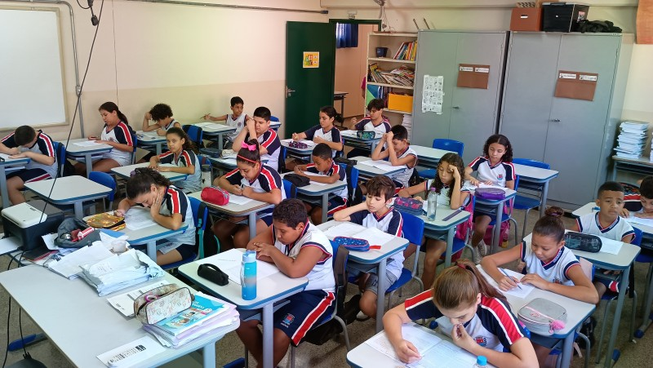
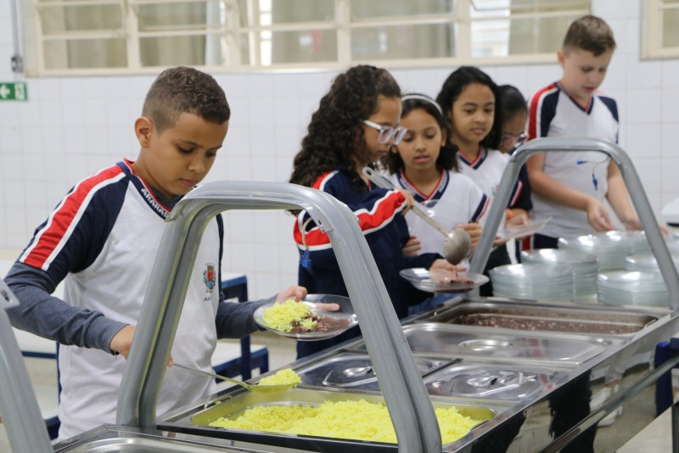

Educação
Principais entregas estabelecidas na LDO 2026
Manutenção e pequenas reformas nas Unidades Escolares;
Construção das Creches Jd. Myriam e Jd. Esmeralda;
Manutenção das Câmeras de Monitoramento nas Unidades Escolares;
Alimentação Saudável e Diversificada nas unidades escolares;
Programas Continuados de Capacitação dos Professores e Corpo Técnico Educacional;
Instalação e Obras para o AVCB nas escolas;

Slide 18
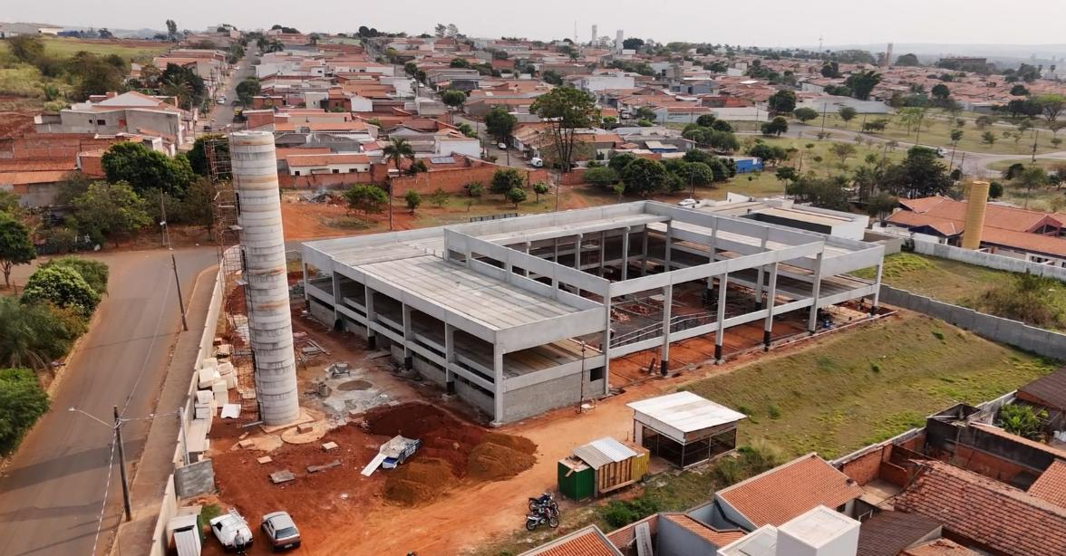
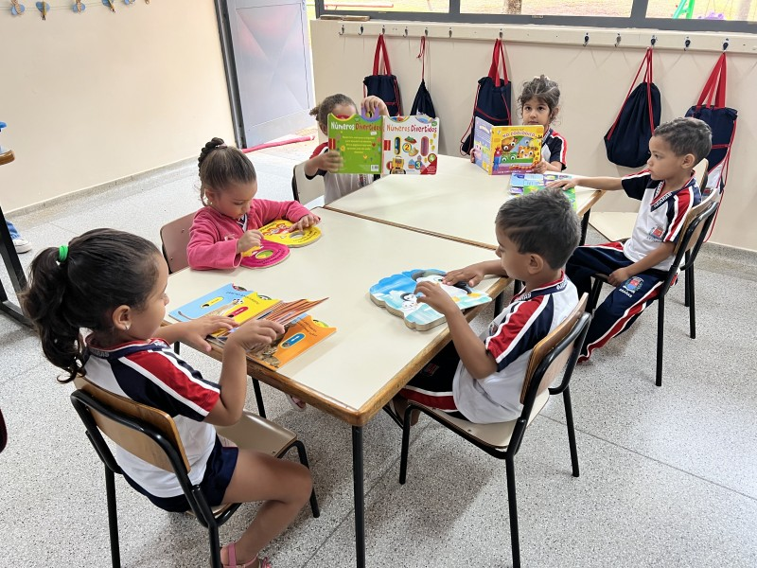
Educação
Principais entregas estabelecidas na LDO 2026
Manutenção da Limpeza das Escolas e aquisição de Materiais de Limpeza;
Continuidade nos Projetos de Inclusão Escolar para os alunos;
Aquisição de Móveis e Utensílios nas Unidades Escolares;
Manutenção das Parcerias com entidades do Terceiro Setor e Pró-Creches;
Programa Dinheiro Direto na Escola (PDDE) Municipal;
Conclusão da obra da Escola Estadual Jd. Alto da Colina.

Slide 19
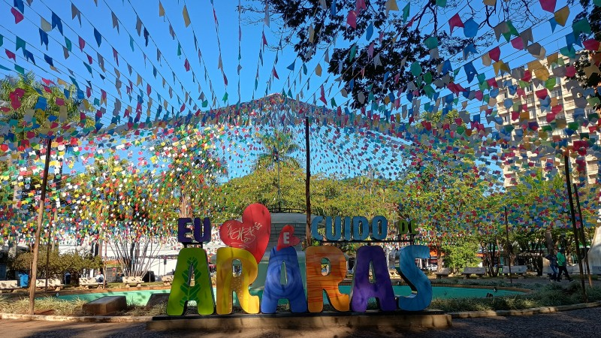
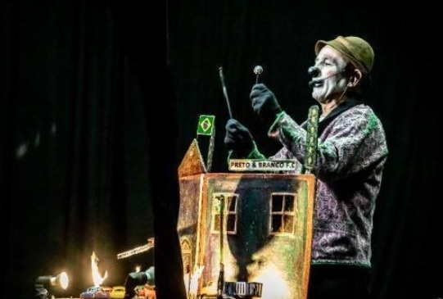
Cultura e Turismo
Principais entregas estabelecidas na LDO 2026
Revitalização das praças da Casa da Cultura, da Biblioteca e Praça Barão;
Programa de Fomento ao Turismo Local;
Manutenção e melhorias para a Feira do Agricultor e Feira Artesanato;
Revisão do Plano Diretor de Turismo 2026/2028;
Manutenção das Secretarias e demais Dependências.

Slide 20


Fazenda e Administração
Principais entregas estabelecidas na LDO 2026
Reajuste Salarial ocorrido para diversas categorias de servidores, conforme inflação;
Ampliação e Realização de Processos Seletivos e Concursos Públicos;
Manutenção e Aquisição de Programas e Softwares Especializados;
Manutenção das Secretarias e demais Dependências;
Estudo para Implantação do Plano de Carreira dos Servidores.

Slide 21
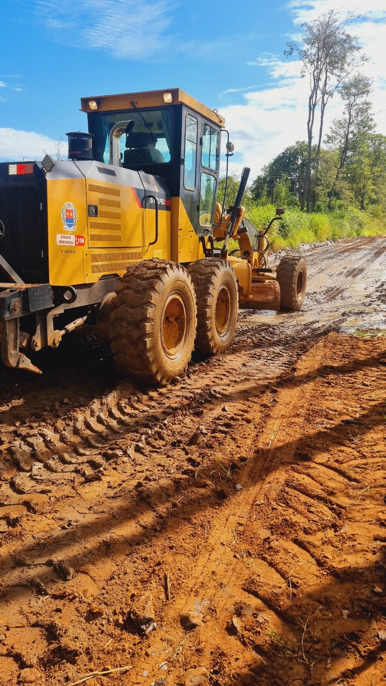

Meio Ambiente e Agricultura
Principais entregas estabelecidas na LDO 2026
Estudos, Planos e Obras de Adequação do Aterro Sanitário;
Revisão do Plano de Saneamento Ambiental Municipal e da Politica de Gerenciamento de Resíduos Sólidos Municipal;
Manutenção do Canil Municipal, CRAS e ações de bem estar animal;
Manutenção de Estradas Rurais;
Conscientização e Fomento à Programas de Combate a Queimadas;

Slide 22
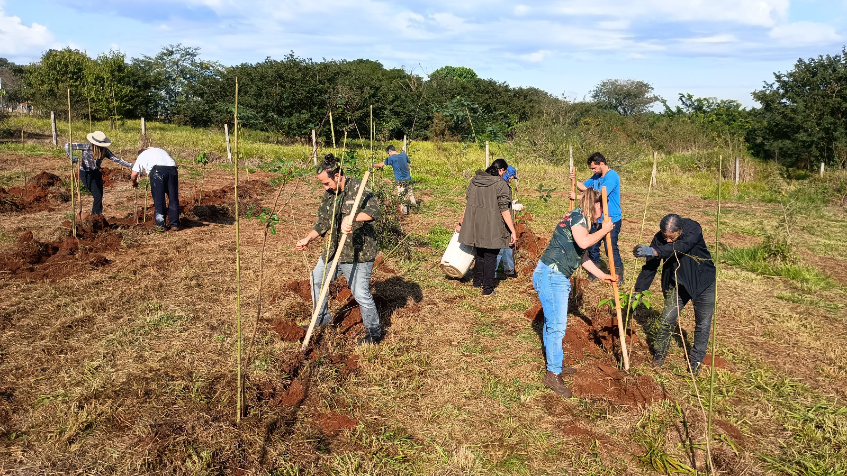
Meio Ambiente e Agricultura
Principais entregas estabelecidas na LDO 2026
Manutenção Programa Permanente Plantio/Arborização Urbana;
Manutenção da Secretaria e demais Dependências.
Elaboração Plano de Arborização Urbana;

Slide 23
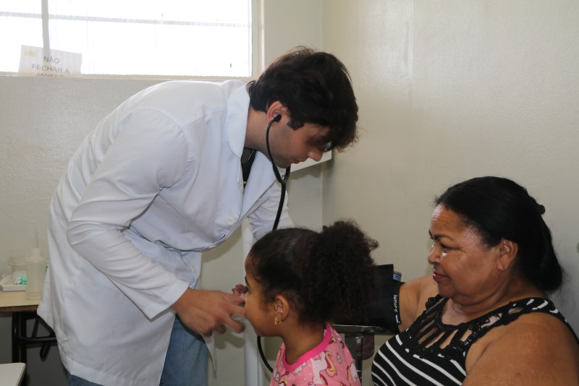

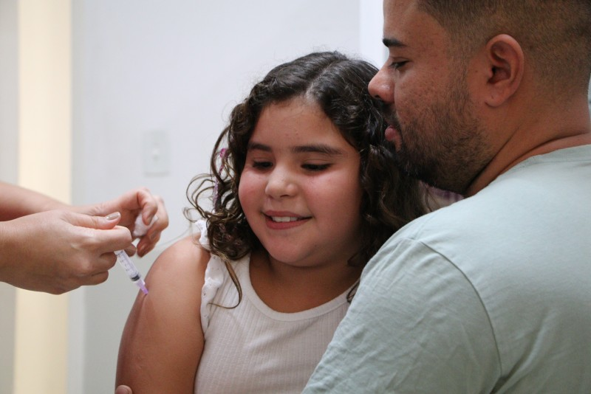

Saúde
Principais entregas estabelecidas na LDO 2026
Reformas e Manutenções nos PSF´s;
Exames e Medicamentos de forma ampliada e contínua;
Aplicação e Oferta de Vacinas nos Postos de Saúde;
Contratação de Médicos e outros profissionais para a área da saúde;
Manutenção dos Convênios e Subvenções com Santa Casa de Araras, Faculdade São Leopoldo Mandic, entre outros;
Manutenção da Secretaria e demais Dependências;

Slide 24
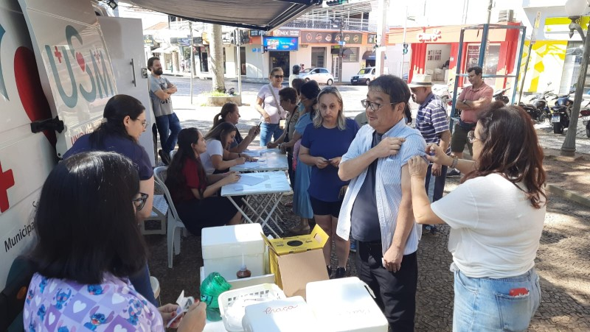
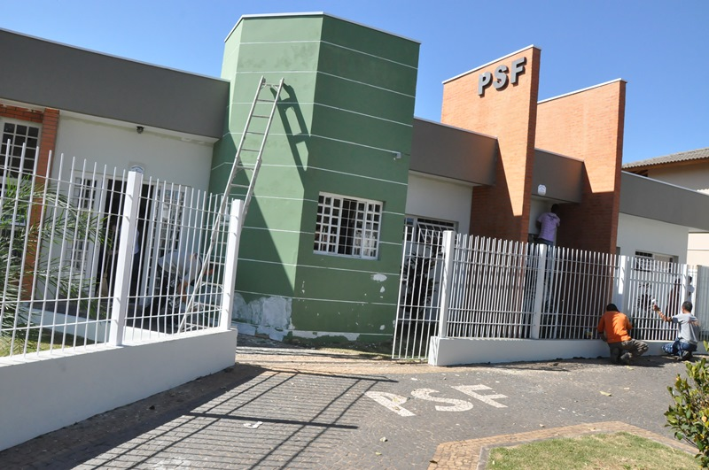
Saúde
Principais entregas estabelecidas na LDO 2026
Transporte de Pacientes para outros Municípios para atendimentos especializados;
Manutenção do SAMU Regional;
Manutenção Programa Melhor em Casa;
Manutenção Atividades contra Dengue e demais doenças;
Instalação e Obras para o AVCB nas unidades de saúde;
Saúde Mental: implementação de nova residência Terapêutica e implantação do Núcleo de Neurodesenvolvimento.

Slide 25
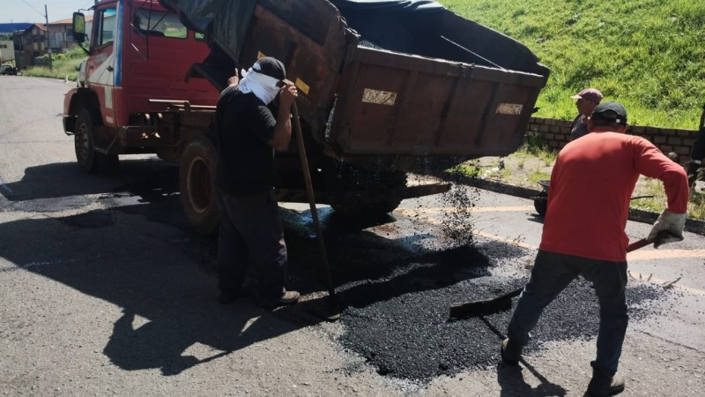
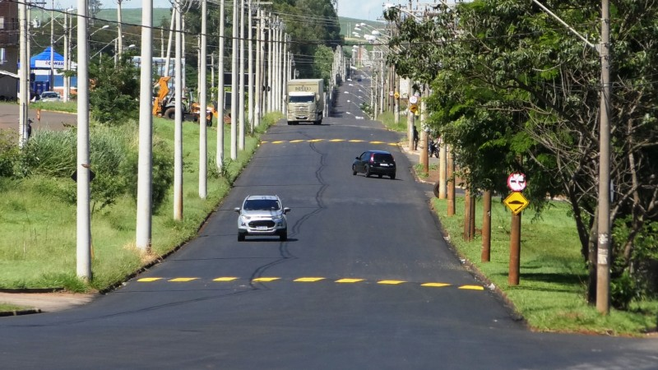
Planejamento e Obras
Principais entregas estabelecidas na LDO 2026
Obras do Sistema Viário;
Revitalização do Cine Teatro Santa Helena;
Macrodrenagem Córrego Andrezinho;
Instalação e Obras para o AVCB nos prédios públicos;
Obras de Contenção/Voçoroca;
Instauração da Ciclo Mobilidade;
Rotatória Avenida Limeira / Bosque de Versalles;

Slide 26
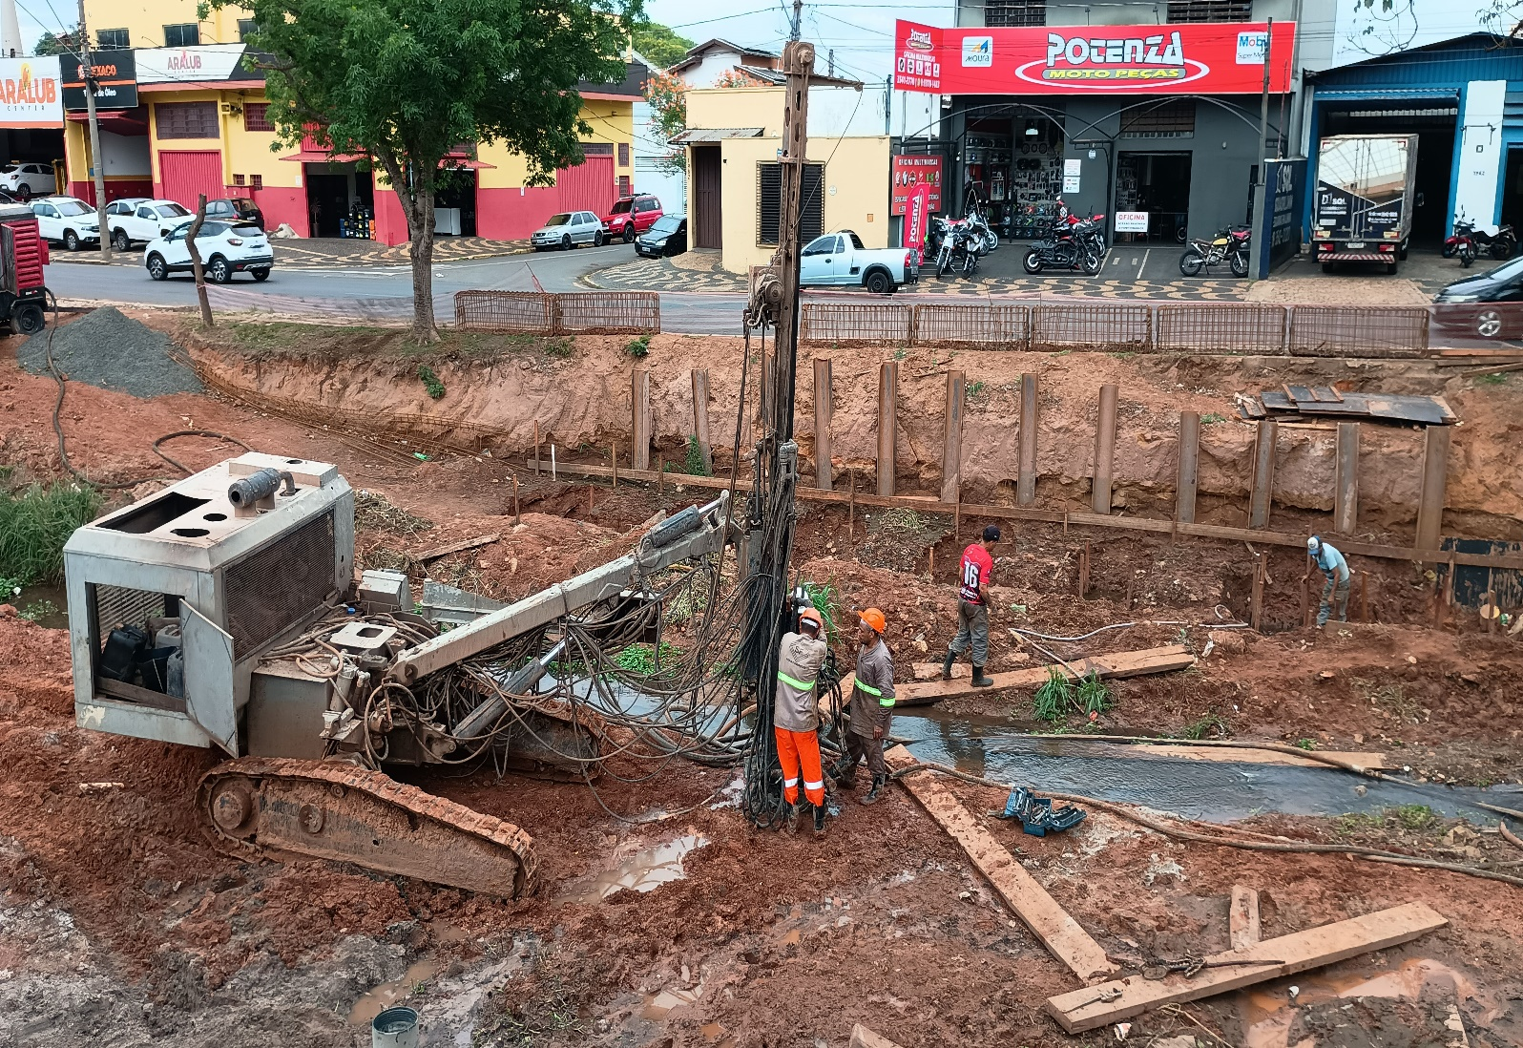
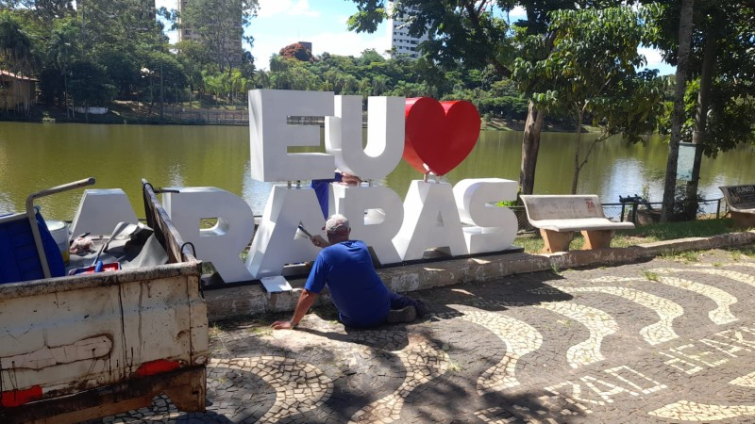
Planejamento e Obras
Principais entregas estabelecidas na LDO 2026
Recapeamento de diversas Ruas e Avenidas;
Revitalização de Diversas Praças;
Implantação de passeio público em ruas e avenidas;
Construção do Paço Municipal ;
Man Depto. Projetos e novo Plano Diretor de Desenvolvimento;
Obras de Infraestrutura, Modalidade Urbana e Turismo – FINISA;
Conclusão do sistema de Geoportal.

Slide 27
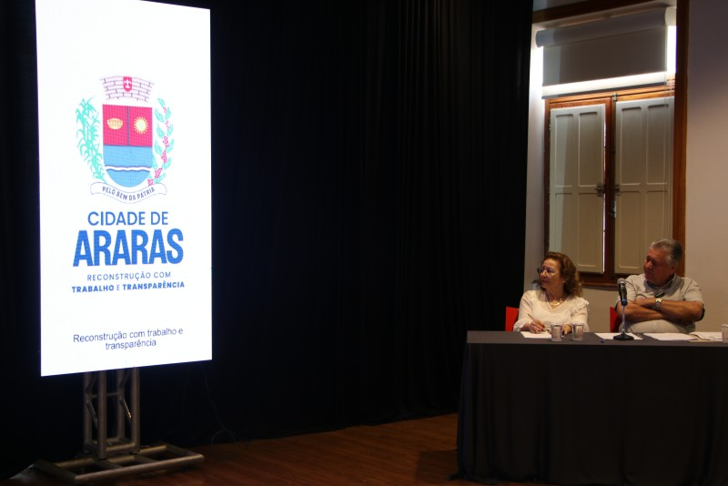

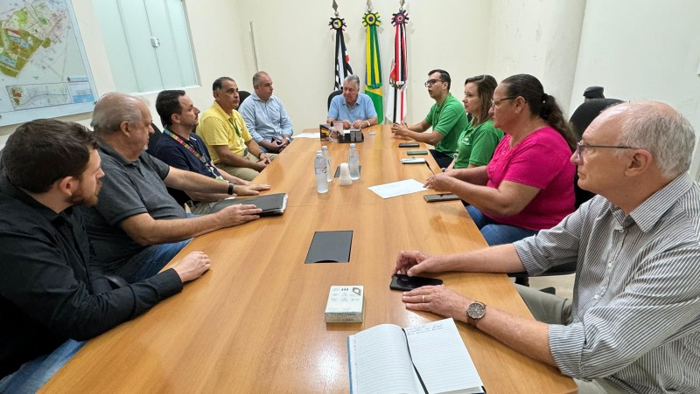
Gabinete, Governo e SECOM
Principais entregas estabelecidas na LDO 2026
Manutenção FEBOM – Corpo de Bombeiros;
Manutenção da Casa dos Conselhos;
Manutenção da Secretaria e demais Dependências;
Manutenção Alara;
Manutenção do Controle Interno.

Slide 28
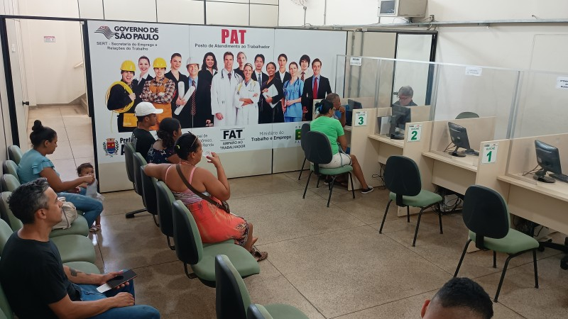
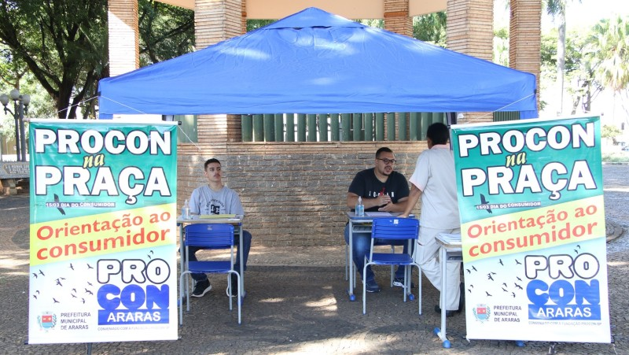
Justiça e Desenvolvimento
Principais entregas estabelecidas na LDO 2026
Manutenção do PROCON;
Manutenção do Distrito Industrial VI;
Manutenção das Secretarias e demais Dependências.

Slide 29
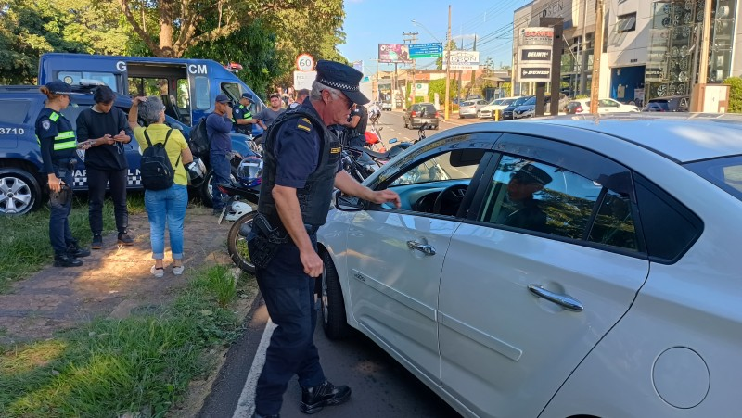
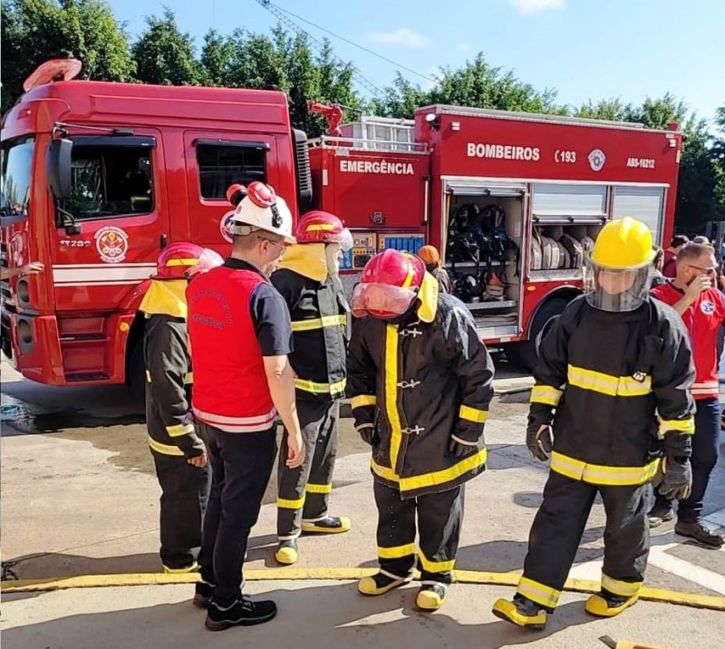
Segurança
Principais entregas estabelecidas na LDO 2026
- Manutenção do Gerenciamento de Segurança na Central de Monitoramento “Muralha Digital”;
Aquisição de equipamentos, novas viaturas e manutenção da frota existente;
Aquisição de novas viaturas, manutenção de placas, manutenção de sinalização viária e Fiscalização de trânsito realizada pelo Departamento Municipal de Trânsito;
Ações preventivas e corretivas de Defesa Civil;
Manutenção da Secretaria e demais Dependências.

Slide 30
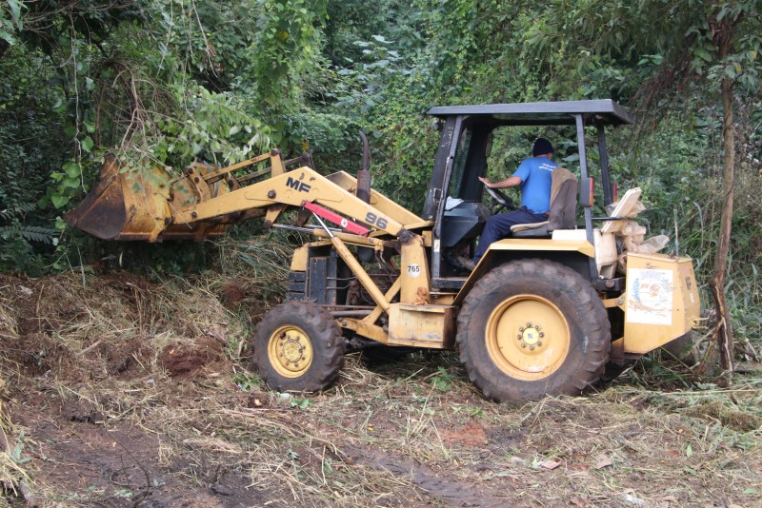

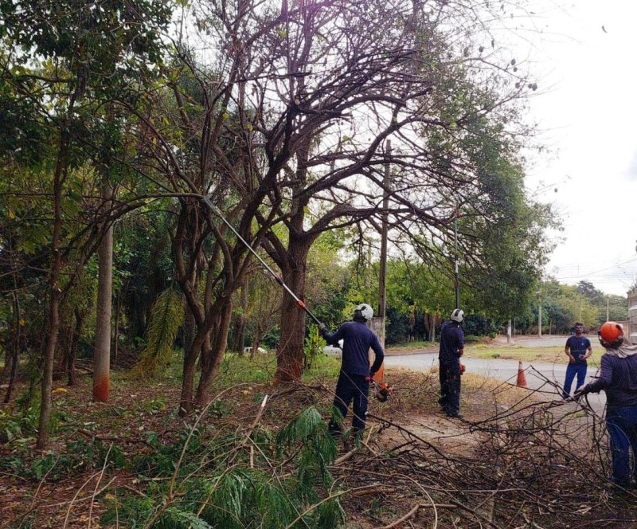
Serviços Públicos
Principais entregas estabelecidas na LDO 2026
Manutenção da Limpeza Pública de Ruas e Avenidas;
Manutenção dos Serviços Transporte e Destinação Final Resíduos Sólidos e Domésticos;
Manutenção na Destinação Final (Transbordo) de Resíduos Gerais;
Manutenção da Secretaria e demais Dependências.

Slide 31
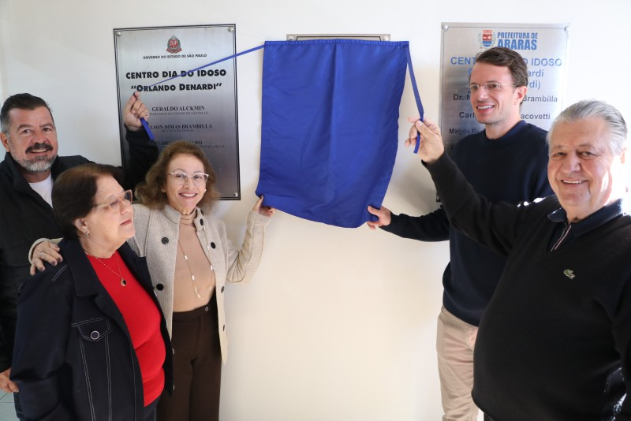
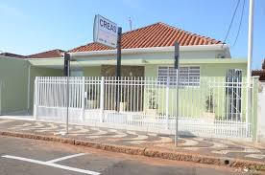

Assistência Social
Principais entregas estabelecidas na LDO 2026
Garantir a oferta continuada dos benefícios eventuais e do Programa de Segurança Alimentar Nutrir (cesta básica) à públicos em situação de vulnerabilidade social;
Manutenção dos repasses ordinários à todas as entidades do terceiro setor que possuem Termos vigentes com a SMAS;
Proporcionar a oferta qualitativa dos serviços por meio do reordenamento da Proteção Social Básica e Proteção Social Especial;

Slide 32
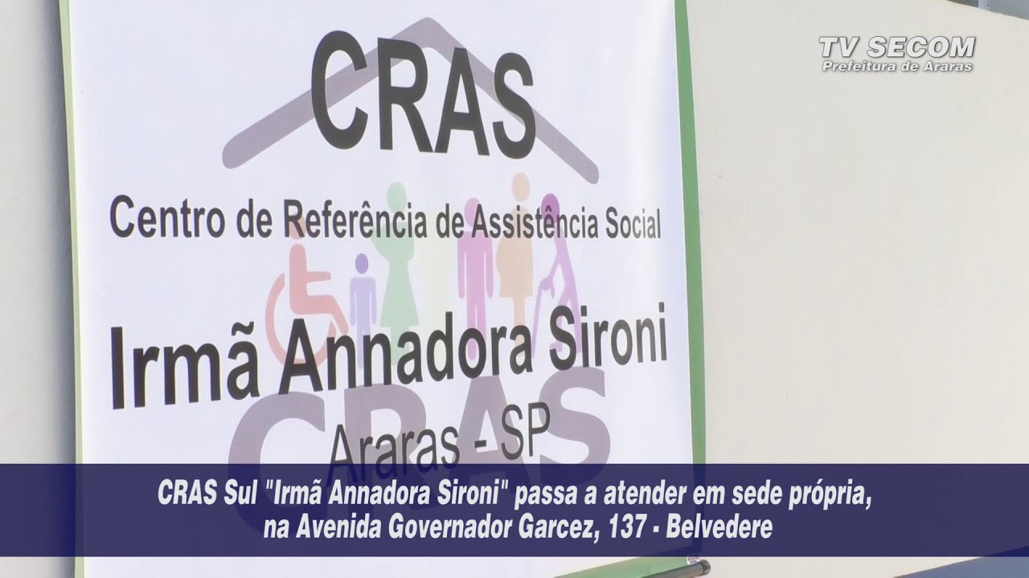
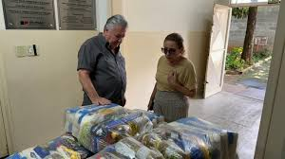
Assistência Social
Principais entregas estabelecidas na LDO 2026
Manutenção da Secretaria de Assistência Social e suas dependências, bem como de todo os RH;
Manutenção e execução de serviços, projetos, aquisições junto aos Fundo da Criança e do Adolescente e do Fundo do Idoso com correta destinação e aprovação dos Conselhos conforme as demandas locais para seus respectivos públicos;
Aprimoramento das campanhas, oficinas e atividades voltadas aos públicos prioritários da Política de Assistência Social.

Slide 33
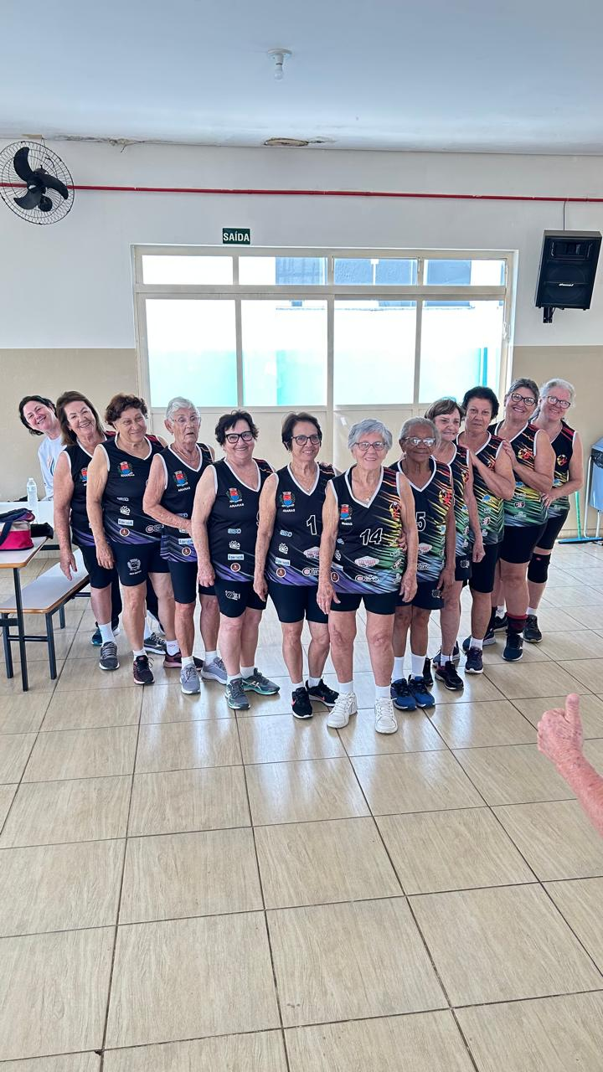
Esporte
Principais entregas estabelecidas na LDO 2026
Ampliação/Reforma Ginásio de Esportes Narciso Gomes;
Ampliação da Quadra do Centro Esportivo Ruy Branco de Miranda;
Construção e Ampliação de Praças Esportivas;
Manutenção dos Espaços Esportivos e Ginásios da Secretaria de Esportes;
Reativação do Conselho e Fundo Municipal de Esportes;

Slide 34
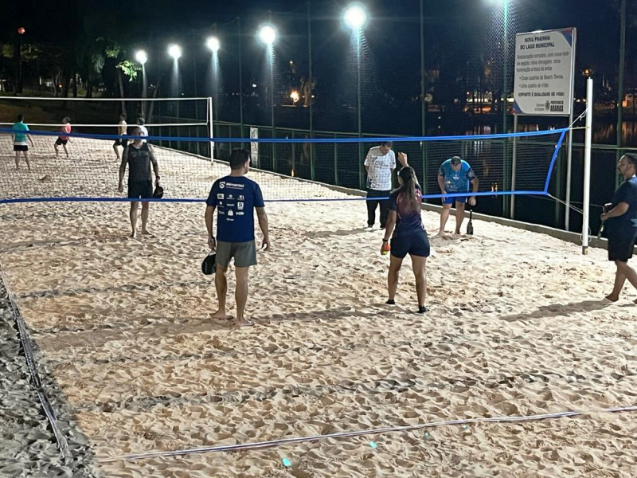
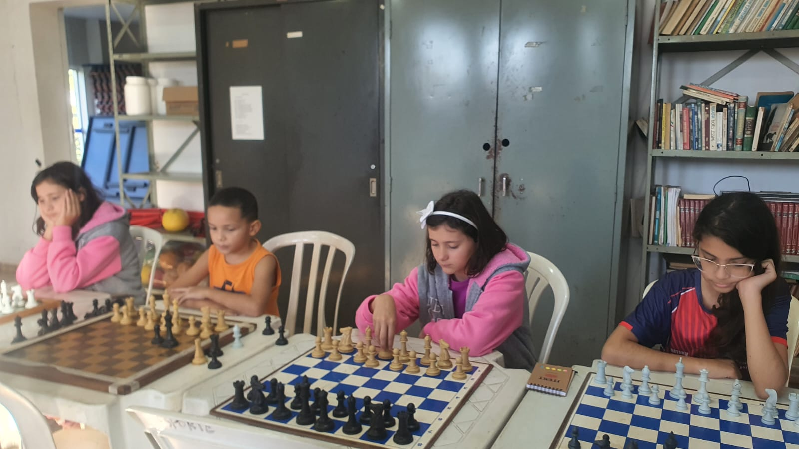
Esporte
Principais entregas estabelecidas na LDO 2026
Organização e participação em Eventos e Campeonatos Esportivos;
Aulas para crianças, jovens, adultos e melhor idade;
Atividades para pessoas com Deficiências.

Slide 35

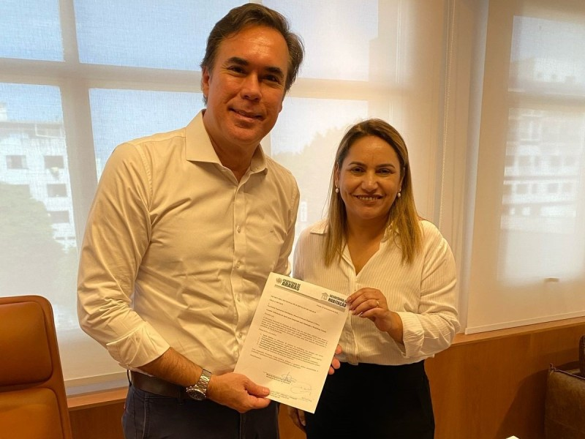
Habitação
Principais entregas estabelecidas na LDO 2026
Implantação do Plano Diretor de Habitação;
Regularização Fundiária;
Reforma de Imóveis Sociais;
Programa Sobra Solidária;
Manutenção da Secretaria e demais Dependências.

Slide 36
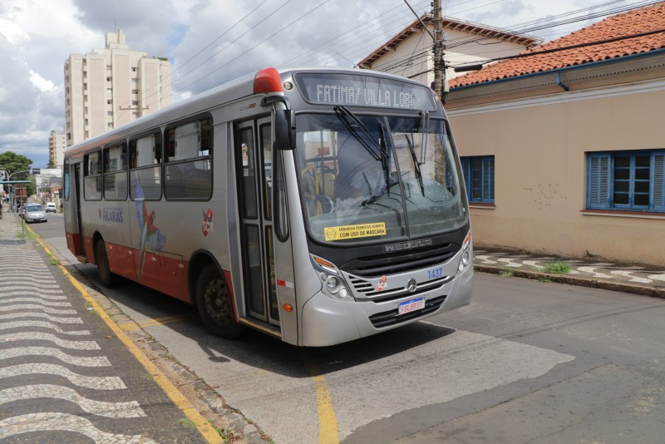

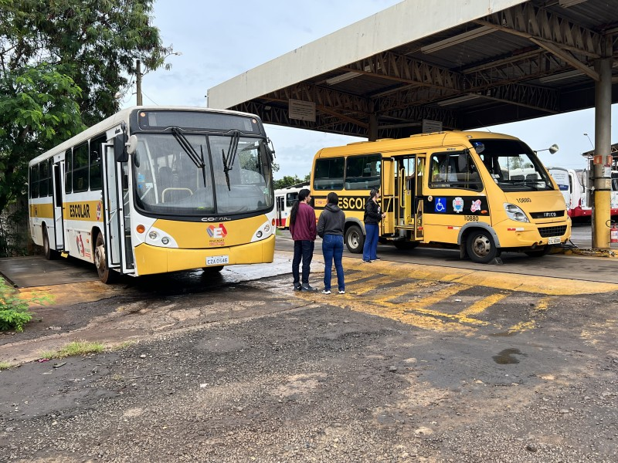
Transporte
Principais entregas estabelecidas na LDO 2026
Aquisição de Novos Ônibus para Frota Municipal;
Manutenção de Ônibus Escolares para os estudantes;
Manutenção da Autarquia de Serviços de Transporte Coletivos de Araras.

Slide 37
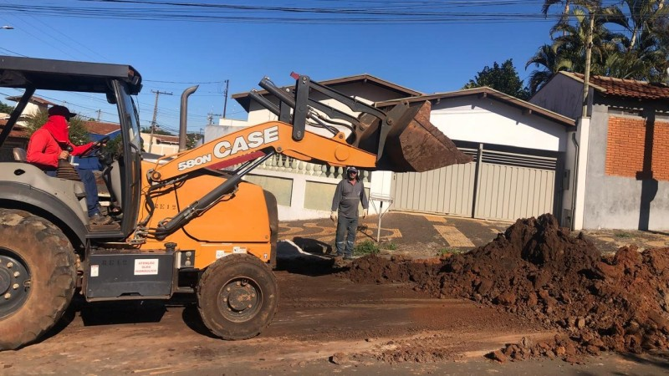
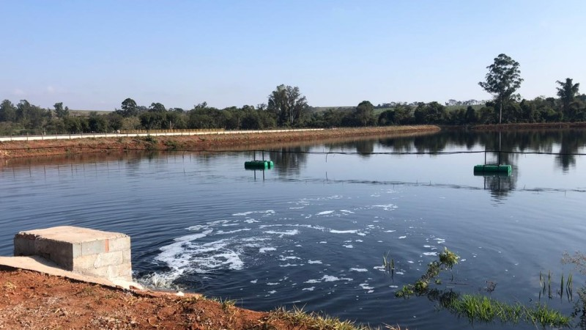
Água e Esgoto
Principais entregas estabelecidas na LDO 2026
Substituição da Tubulação de Ferro por PVC;
Manutenção no Sistema de Abastecimento de Água e Esgoto;
Manutenção do Programa “Em Dia com o SAEMA”;
Manutenção da nova Estação de Tratamento de Esgoto;
Instalação de 10 mil hidrômetros e 15 mil metros de rede de esgoto;
Manutenção da Autarquia de Serviços de Água e Esgoto no Município de Araras.

Slide 38
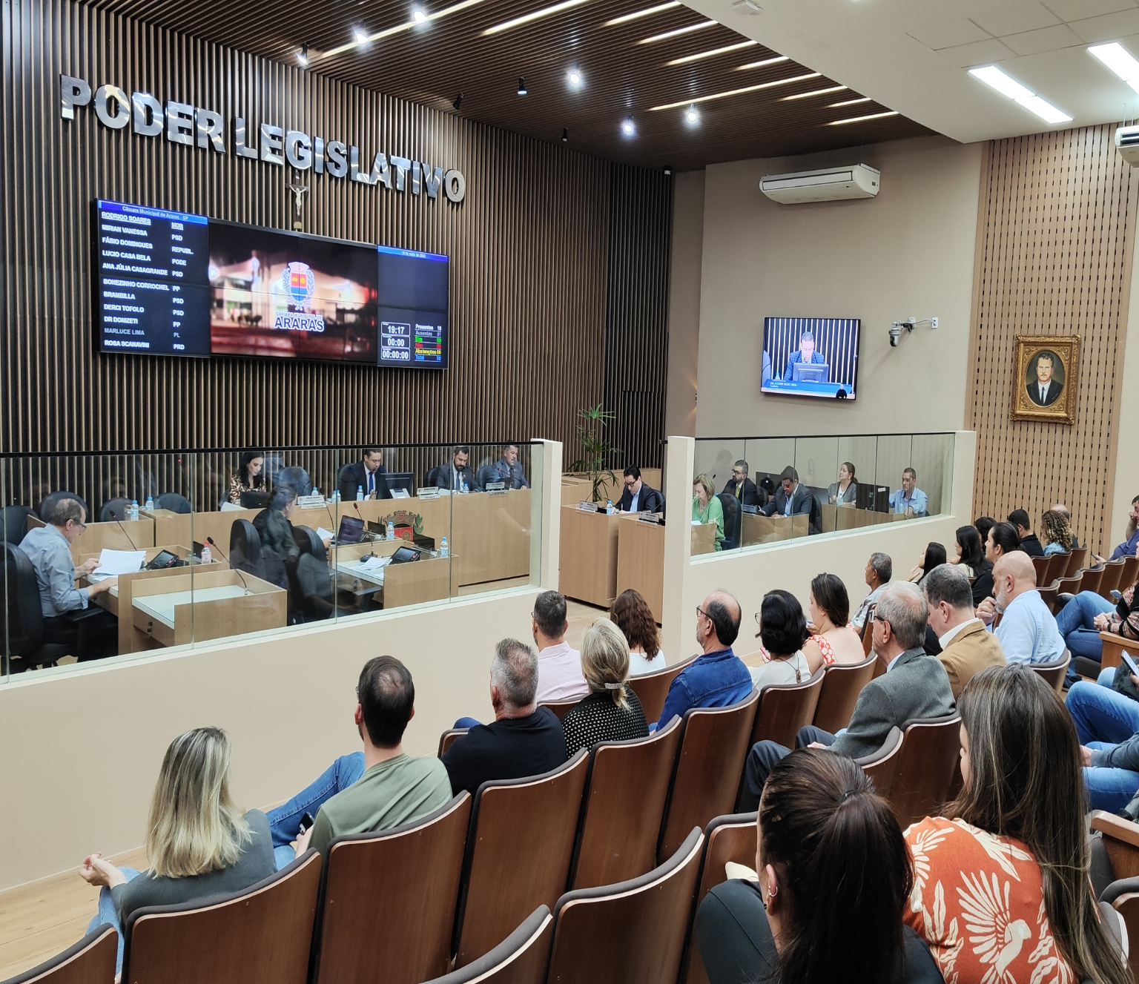
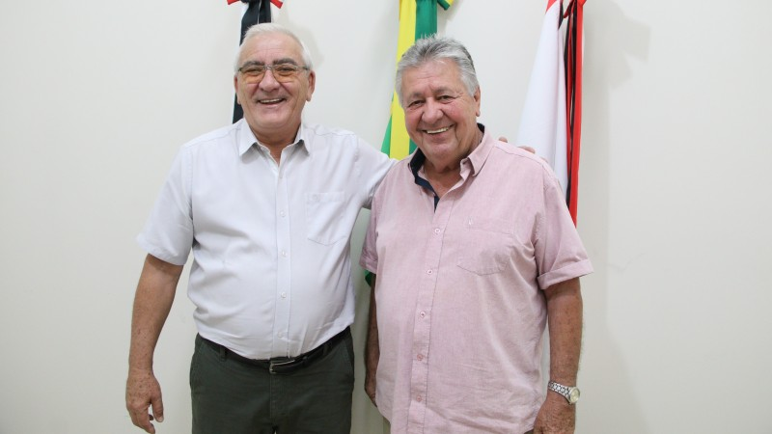
Câmara e Previdência
Principais entregas estabelecidas na LDO 2026
Arrecadação Previdenciária a fim de equilibrar a projeção atuarial;
Manutenção do funcionamento da Câmara Municipal de Araras;
Manutenção da Autarquia Previdenciária.

Slide 39

Acompanhe as notícias do município pelas redes sociais da Prefeitura de Araras e suas Autarquias.
Prefeitura de Araras
@prefeituraararasoficial
@tcaararas.oficial
@Prefeiturade ArarasOficial
@saema_araras

Slide 40

AGRADECEMOS A ATENÇÃO!!!
LEI ORÇAMENTÁRIA ANUAL 2026

